Slide 1
Zaawansowana administracja systemem operacyjnym GNU/Linux
Podstawy automatyzacji - Ansible
Wykład: Mateusz Dampc, Aplitt sp. z o.o
mateusz.dampc@aplitt.pl

Slide 2
Automatyzacja w IT
Dla większego komfortu pracy dla administratora Redhat udostępnił darmowe oprogramowanie do wykonywania poleceń na x urządzeniach jednocześnie.
Ansible działa na serwerach Windows, Mac oraz Linux
Napisany głównie w języku Python
Najnowsza wersja: 2.9.1
Dokumentacja: https://docs.ansible.com/ansible/latest/index.html
Działanie oparte jest na modułach pythonowych

Slide 3
Instalacja serwera Ansible
Instalacja Ansible 2.8.5:
yum install ansible
ansible --version
Upgrade do Ansible 2.9.1:
yum install python3
python3.6 –m pip install ansible==2.9.1
reboot
ansible --version

Slide 4
Dodawanie serwerów do ansible
Ansible wykonuje na serwerach napisane przez Administratora playbook’i w języku YAML. Aby zdefiniować listę serwerów należy zmodyfikować plik hosts w katalogu /etc/ansible.
Dodajemy:
[prawy] # Nazwa sekcji
127.0.0.1 # Twój adres IP
192.168.1.14 # Adres IP innego serwera
[lewy] # Kolejna sekcja
192.168.1.17 # Adres IP innego serwera
192.168.1.16 # Adres IP innego serwera
Podsumowując, wywołując playbook’a z sekcją prawy, to wykona się playbook na maszynie twojej i kolegi z prawej strony. Natomiast uruchomienie playbook’a z sekcją lewy, wykona polecenia u dwóch kolegów z lewej strony.

Slide 5
Autoryzacja dla Ansibla do serwerów
Musimy wytworzyć klucze autoryzacji dla Ansibla, aby mógł się zalogować do systemów zawartych w pliku hosts.
Ansible domyślnie wykonuje polecenia wg uprawnień nadanuch mu przez administratora. Z racji tego, że naszym kontem jest „root” to na jego poświadczeniach wygenerujemy klucz RSA (jest to jednorazowa operacja).
ssh-keygen –t rsa –b 4096 –C ”For Asgard!”
ssh-copy-id –i /root/.ssh/id_rsa.pub root@127.0.0.1
ssh-copy-id –i /root/.ssh/id_rsa.pub root@192.168.1.14
ssh-copy-id –i /root/.ssh/id_rsa.pub root@192.168.1.16
ssh-copy-id –i /root/.ssh/id_rsa.pub root@192.168.1.17
eval $(ssh-agent)
ssh-add

Slide 6
Definiowanie zmiennych globalnych
Po ustawieniu hostów, do których łączyć się mają nasze playbooki, ustawiamy zmienne globalne.
Tworzymy katalog: group_vars w /etc/ansible
Tworzymy plik: prawy w /etc/ansible/group_vars
Tworzymy plik: lewy w /etc/ansible/group_vars
Edycja pliku prawy:
---
polecenie_prawy: „lsblk”
Edycja pliku lewy:
---
polecenie_lewy: „df”

Slide 7
Tworzenie playbook’a
Playbook to plik z rozszerzeniem *.yml zawierający informacje dla ansible co należy zrobić.
Playbooki są oparte na modułach pythonowych, więc aby uruchomić konkretny playbook, należy się upewnić, że python ma odpowiednie moduły (polecenie python3.6 –m pip freeze), jeśli nie to trzeba doinstalować (polecenie python3.6 –m pip install <moduł>).
Lista wszystkich modułów ansiblowych dla wersji 2.9.1 znajduje się w dokumentacji:
https://docs.ansible.com/ansible/latest/modules/list_of_all_modules.html
Są tam m.in. Moduły do:
Modyfikacji urządzeń sieciowych (Cisco, juniper, F5, fortigate itd.)
Wykonywania poleceń na systemach Windows, Linux, Mac
Działania na chmurze Microsoft Azure
Działania na chmurze Amazon
Itd..
W ramach tych zajęć zajmiemy się tylko modułem powłoki bash – shell.

Slide 8
Tworzenie playbook’a
Wytwórzmy plik ansible_prawy.yml z zawartością (UWAGA NA SPACJE!!):
---
- hosts: prawy # Zdefiniowanie sekcji hostów
gather_facts: no # Nie zbieraj danych systemowych (opcjonalne)
tasks: # Wykonuj poniższe taski
- name: Prawy – polecenie # Dowolna nazwa nowego taska
shell: # używany moduł
cmd: ”’{{polecenie_prawy}}” > /tmp/prawy_<imie>.txt’
Oraz analogicznie wytwórzmy plik ansible_lewy.yml z zawartością:
---
- hosts: lewy
gather_facts: no
tasks:
- name: Lewy - polecenie
shell:
cmd: ’”{{polecenie_lewy}}” > /tmp/lewy_<imie>.txt’

Slide 9
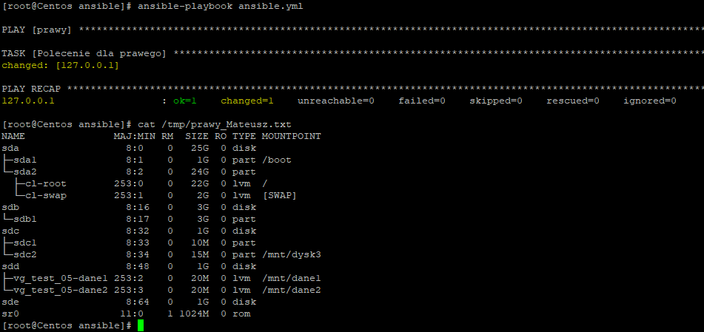
Run playbook ;)
Po wszystkim już tylko zostaje uruchomić nasze playbooki poleceniem:
ansible-playbook ansible_prawy.yml
ansible-playbook ansible_lewy.yml
Sprawdźmy zawartość plików w katalogu /tmp i upewnijmy się że wszystko się wykonało ;)

Slide 10
Tworzenie zmiennych
Nie jest wymagane korzystanie z globalnych zmiennych. Ansible pozwala na tworzenie własnych działających tylko podczas określonych tasków.
Pozwala na to moduł set_fact.
Wywołanie:
- name: Dowolna nazwa
set_fact:
moja_zmienna: ”Wartość”
- debug: msg=”{{ moja_zmienna }}”

Slide 11
ZADANIE
Wytwórz playbook’a, który wytworzy plik /var/www/strona/index.html, wypełni go dowolną treścią, nada uprawnienie do pliku 770 (user apache grupa apache) i zresetuje usługę httpd.
Oczekiwania:
curl 127.0.0.1:9090 zwróci zawartość pliku index.html, vHost może być wcześniej zdefiniowany
Plik index.html ma odpowiednie uprawnienia
Korzystanie ze zmiennych (nie tylko globalnych)
Wszystkie taski w jednym pliku
Mile widziane:
Wykorzystanie innych playbook’ów niż „shell” ;)
https://docs.ansible.com/ansible/latest/modules/modules_by_category.html

Slide 12
Ankieta końcowa
https://docs.google.com/forms/d/e/1FAIpQLSdT4Cyosd6s8G9k-tgdnKO9ad7oNqjs9A0yzenZubUmXk2-HQ/viewform?usp=sf_link

Slide 13
Podsumowanie, pytania?
ul. Arkońska 6/A1
80-387 Gdańsk
Tel. +48 58 782 82 82
E-mail: kontakt@aplitt.pl
www.aplitt.pl

